Slide 1
Стили семейного воспитания
Презентацию подготовили
Ивсина Т.З.
Воспитатель МБДОУ № 33,
г. Армавир

Slide 2
Основные стили воспитания:
Авторитарный
Демократический
Попустительский
Хаотический
Опекающий

Slide 3
Авторитарный стиль

Slide 4
Демократический стиль

Slide 5
Попустительский стиль

Slide 6
Хаотический стиль

Slide 7
Опекающий стиль

Slide 8
Типы воспитания, которых следует избегать:
$$!!!$$

Slide 9
«Кумир семьи»
Ребенок обожаем, любим
Любая прихоть ребенка – закон
Восторгаются им, ежеминутно находят в ребенке «таланты»
Растет капризным, своевольным эгоистом
Освобожден от всех обязанностей

Slide 10
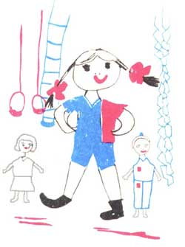

Slide 11
«Гиперопека»
Ребенок лишен самостоятельности, следует советам взрослых
Родители диктуют каждый шаг ребенку и контролируют во всем
Возносят ребенка до небес, «готовят» вундеркинда
Ребенок загружен до предела, хочет оправдать надежды родителей
Растет безвольным, возникают трудности в общении

Slide 12
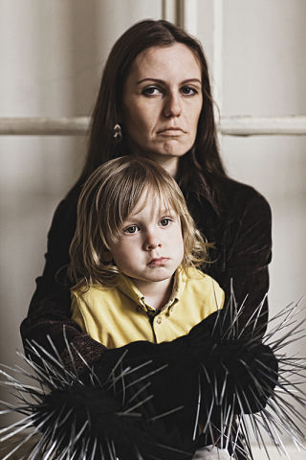

Slide 13
«Гипоопека»
Ребенок предоставлен сам себе
Ощущает себя ненужным, лишним, нелюбимым
Временами вспоминают, что он есть и уделяют минимум внимания
Вынужден сам думать о себе, завидуя всем детям

Slide 14
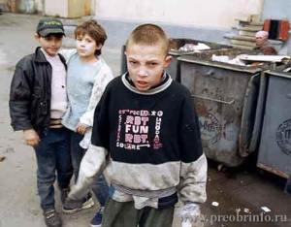

Slide 15
«Ежовые рукавицы»
Ребенку диктуют, приказывают, на нем срываются и разряжаются
Внушают лишь подчинение
Ребенок не знает, ласки и тепла, беспрекословно подчиняясь
Вырастает эмоционально неотзывчивым, суровым к близким, с часто с бурными реакциями протеста

Slide 16
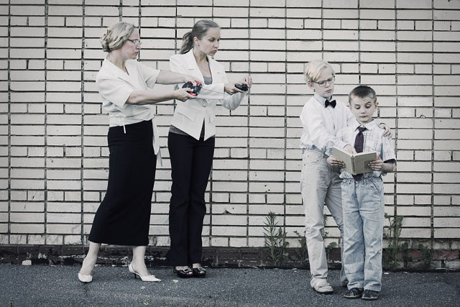

Slide 17
«Воспитание по типу повышенной моральной ответственности».
На плечи ребенка возлагается огромная ответственность, обычно непосильная для его возраста
Свои не оправдавшиеся надежды, мечтают реализовать в детях
Ребенку поручают заботиться о младших в доме или о престарелых

Slide 19
«Воспитание «в культе болезни»
Когда ребенок болеет достаточно серьезным хроническим заболеванием
Боясь, что ребенок заболеет, трясутся над ним, предупреждая все его желания
Пользуется создавшимся положением и злоупотребляет им
Ребенок хочет, чтобы исполнялись все его желания, заботились о нем
Такой ребенок- маленький тиранчик, он притворяется, придумывает новую болезнь, чтобы добиться желаемого.
Ждет сочувствия и сострадания от всех
с трудом приспосабливается к действительности

Slide 20
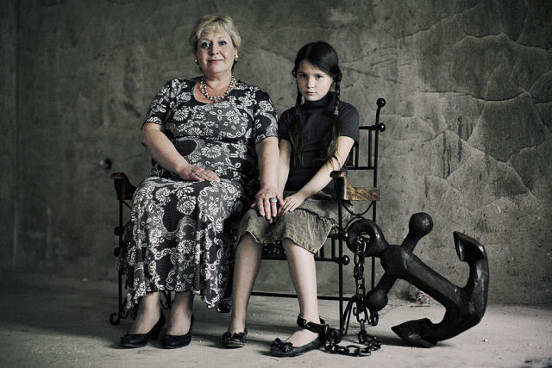

Slide 21
Спасибо за внимание!!!

